Slide 1
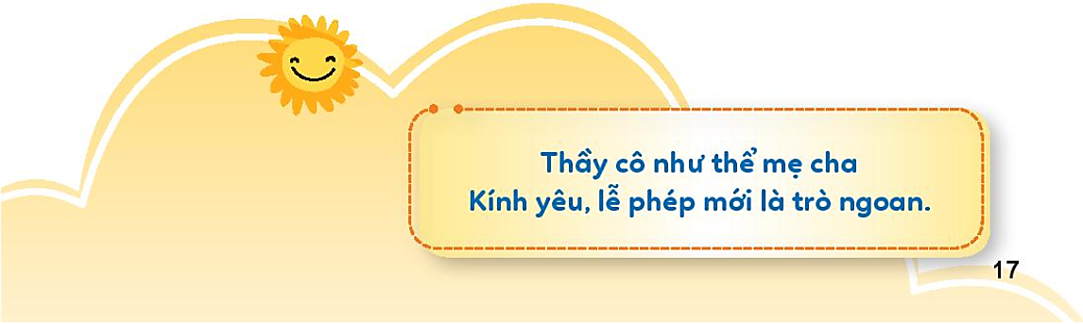
Làm thiệp gửi tới thầy giáo, cô giáo để thể hiện tình cảm của em.
Hãy chia sẻ những việc em đã và sẽ làm để thể hiện sự kính trọng với thầy giáo, cô giáo.

Slide 2
Bài 4
YÊU QUÝ BẠN BÈ
(TIẾT 1)

Slide 3

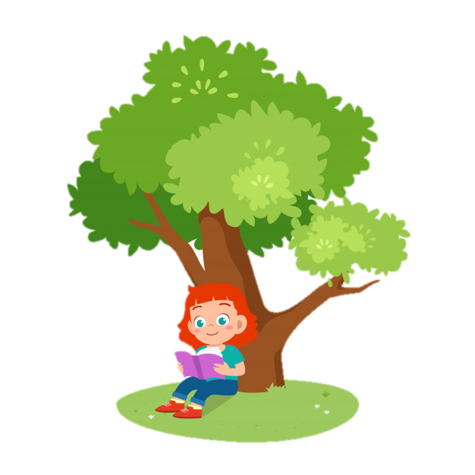

YÊU CẦU CẦN ĐẠT
1
Nêu được một số biểu hiện của sự yêu quý bạn bè.
2
Thực hiện được hành động và lời nói thể hiện sự yêu quý bạn bè.
3
Sẵn sàng tham gia hoạt động phù hợp với lứa tuổi để giúp đỡ các bạn gặp khó khăn hoặc có hoàn cảnh không may mắn, các bạn vùng sâu, vùng xa hoặc vùng bị thiệt hại vì thiên tai.

Slide 4
BÀI HỌC QUÝ
Trong khu rừng kia, sẻ và chích chơi với nhau rất thân. Một hôm, sẻ nhận được một món quà của bà ngoại gửi đến. Đó là một chiếc hộp đựng toàn hạt kê. Sẻ không nói một lời nào về món quà ấy cả, nó thầm nghĩ: “Nếu cho cả chích nữa thì mình sẽ chẳng còn lại là bao!”.
Sẻ ở trong tổ ăn hạt kê một mình. Khi kê hết, chú bèn quẳng hộp đi. Những hạt kê còn sót lại bay ra khỏi hộp. Gió đưa chúng đến một đám cỏ non xanh dưới một gốc cây xa lạ. Chích đi kiếm mồi, gặp những hạt kê ngon lành ấy, bèn gói cẩn thận vào một chiếc lá, rồi mừng rỡ chạy đi tìm những người bạn thân thiết của mình. Vừa gặp sẻ, chích đã reo lên:
- Chào bạn sẻ thân mến! Mình vừa kiếm được mười hạt kê rất ngon nhé. Đây này, bây giờ chúng mình sẽ chia đôi: Cậu năm hạt, mình năm hạt.
Nghe chích nói thế, sẻ xấu hổ quá. Chú đã nhận được từ bạn mình một bài học sâu sắc.

Slide 5

1
Trả lời câu hỏi:
?
Sẻ đã làm gì khi nhận được hộp kê?
Sẻ ăn hộp kê một mình.
Chích đã làm gì khi nhặt được hạt kê?
Chích đem về chia cho sẻ một nửa.
Sẻ đã rút ra bài học gì?
→ Sẻ thấy được bài học về sự chân thành, luôn nghĩ về nhau trong bất kì hoàn cảnh nào.

Slide 6
* Kết luận
- Khi được tặng hộp kê, sẻ đã giữ lại và ăn một mình. Việc làm của sẻ, ta có thể hiểu được bởi không phải ai cũng sẵn sàng chia sẻ đồ của mình với người khác. - Nhưng chích đã làm được, khi có những hạt kê ngon lành, điều đầu tiên chích làm là mang cho người bạn thân nhất của mình. Điều đó thật đáng quý và trân trọng. Việc làm của chích đã cho sẻ thấy được bài học về sự chân thành, luôn nghĩ về nhau trong bất cứ hoàn cảnh nào.

Slide 7
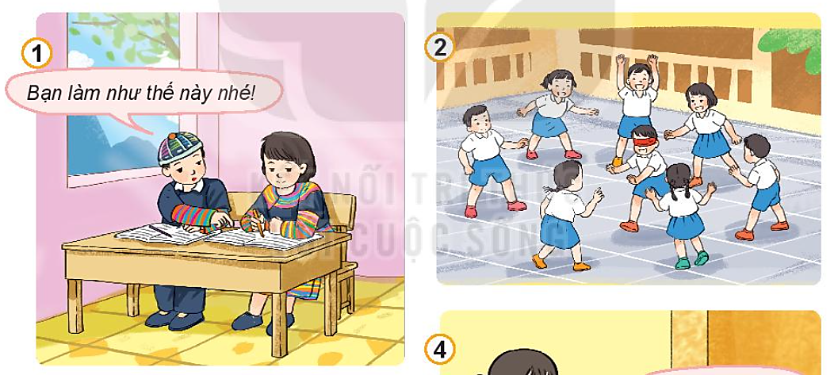
2
Quan sát tranh và trả lời câu hỏi:
Các bạn trong tranh đang làm gì? Việc làm đó thể hiện điều gì?
2 bạn đang hướng dẫn nhau học bài
Các bạn học sinh đang vui chơi cùng nhau

Slide 8
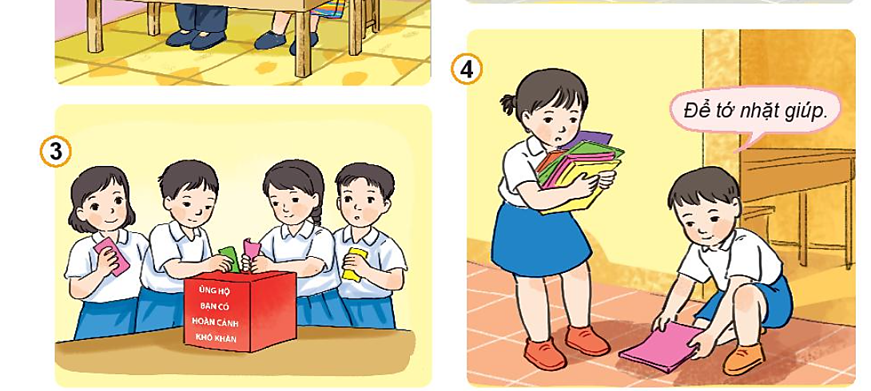
2
Quan sát tranh và trả lời câu hỏi:
Các bạn giúp đỡ những bạn gặp khó khăn.
Bạn nam đang giúp bạn nữ nhặt đồ.

Slide 9
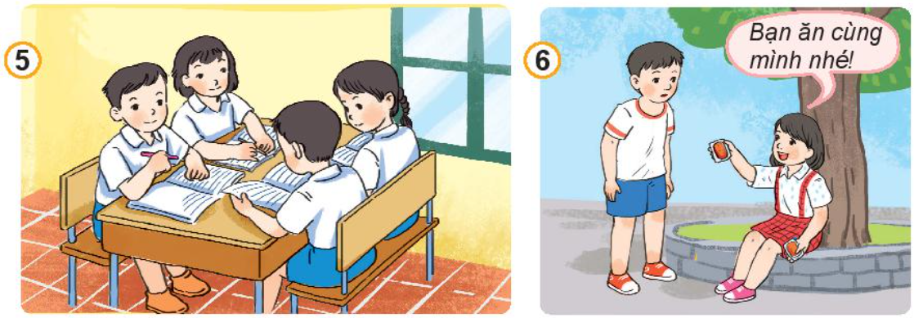
2
Quan sát tranh và trả lời câu hỏi:
Các bạn cùng nhau học bài.
Hai bạn đang chia sẻ đồ ăn với nhau.

Slide 10
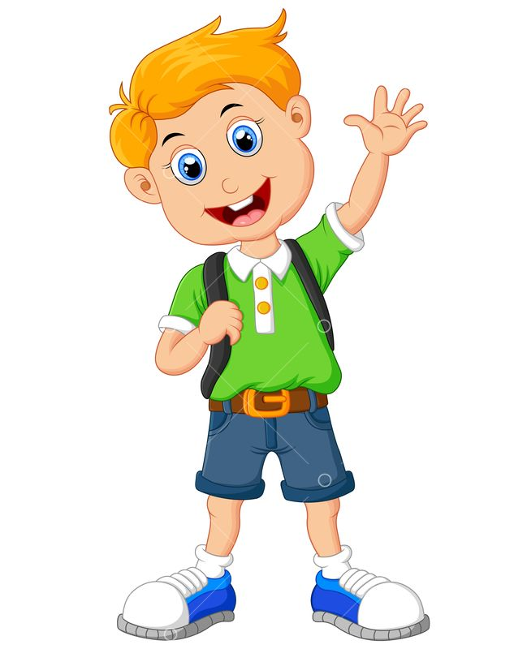
Em hãy kể thêm những việc cần làm để thể hiện sự yêu quý bạn bè?

Slide 11
Để thể hiện sự yêu quý bạn bè, em cần:
+ Giúp đỡ khi bạn gặp khó khăn; + Trung thực với bạn;
+ Hỏi thăm khi bạn ốm, bạn có chuyện buồn; + Biết lắng nghe, tôn trọng bạn;
+ Giảng bài cho bạn khi bạn chưa hiểu; + Rủ bạn cùng học, cùng chơi;
+ Chúc mừng khi bạn có niềm vui; + Giữ lời hứa với bạn.

Slide 12

KẾT LUẬN
Em cần đối xử tốt với các bạn trong lớp, không ganh đua, đố kị. Giúp đỡ khi các bạn gặp khó khăn, và trong học tập.

Slide 13
YÊU CẦU CẦN ĐẠT
1
Nêu được một số biểu hiện của sự yêu quý bạn bè.
2
Thực hiện được hành động và lời nói thể hiện sự yêu quý bạn bè.
3
Sẵn sàng tham gia hoạt động phù hợp với lứa tuổi để giúp đỡ các bạn gặp khó khăn hoặc có hoàn cảnh không may mắn, các bạn vùng sâu, vùng xa hoặc vùng bị thiệt hại vì thiên tai.

Slide 14

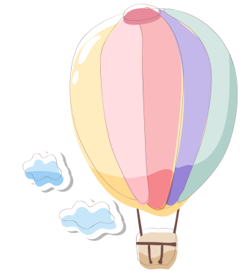

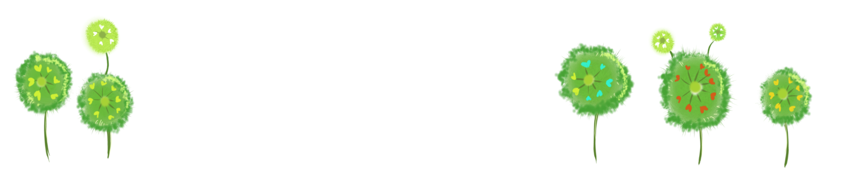
Tạm biệt và hẹn gặp lại
các con vào những tiết học sau!

